Slide 1

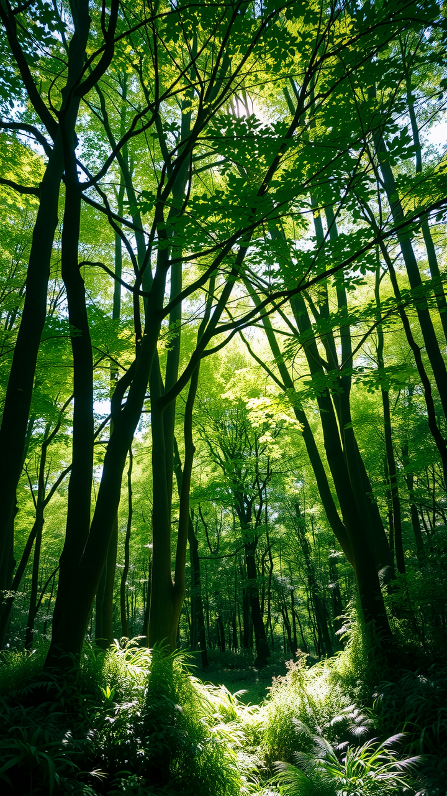
Обмен веществ у растений
Обмен веществ у растений — это сложный и многогранный процесс, обеспечивающий их рост, развитие и взаимодействие с окружающей средой.
В данной презентации мы рассмотрим основные этапы обмена веществ, включая фотосинтез, дыхание, транспорт веществ и запасание энергии.
Особое внимание будет уделено роли этих процессов в поддержании жизнедеятельности растений и их значении для экосистемы в целом

Slide 2

Понятие обмена веществ у растений
Обмен веществ, или метаболизм, представляет собой совокупность химических реакций, происходящих в клетках растений, направленных на синтез органических веществ, использование энергии и удаление продуктов жизнедеятельности.
Он включает два противоположных, но взаимосвязанных процесса: анаболизм, при котором происходит синтез сложных молекул из простых, и катаболизм, связанный с разрушением сложных соединений для высвобождения энергии.
Эти процессы регулируются ферментами и гормонами, что обеспечивает стабильное функционирование клетки и всего организма.

Slide 3
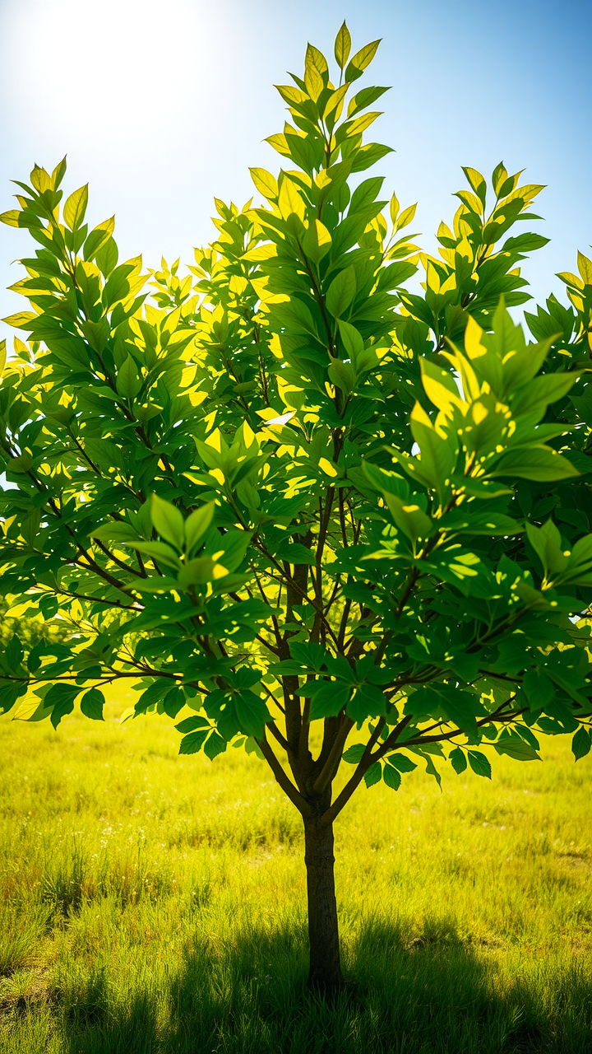

Роль фотосинтеза в обмене веществ
Фотосинтез является ключевым процессом пластического обмена у растений, в ходе которого из углекислого газа и воды под действием световой энергии синтезируются органические вещества, такие как глюкоза.
Этот процесс происходит в хлоропластах листьев и обеспечивает не только питание самого растения, но и выделение кислорода, необходимого для дыхания большинства живых организмов.
Фотосинтез служит основным источником энергии для всех трофических цепей экосистемы.

Slide 4

Дыхание растений: энергетический обмен
Дыхание растений — это процесс окисления органических веществ, сопровождающийся высвобождением энергии, которая запасается в виде молекул АТФ и используется для жизнедеятельности клетки.
Этот процесс протекает в митохондриях и включает несколько этапов: гликолиз, цикл Кребса и окислительное фосфорилирование, которые обеспечивают эффективное использование энергии.
Дыхание особенно важно в темное время суток, когда фотосинтез не происходит, а растению требуется энергия для поддержания базовых процессов.

Slide 5
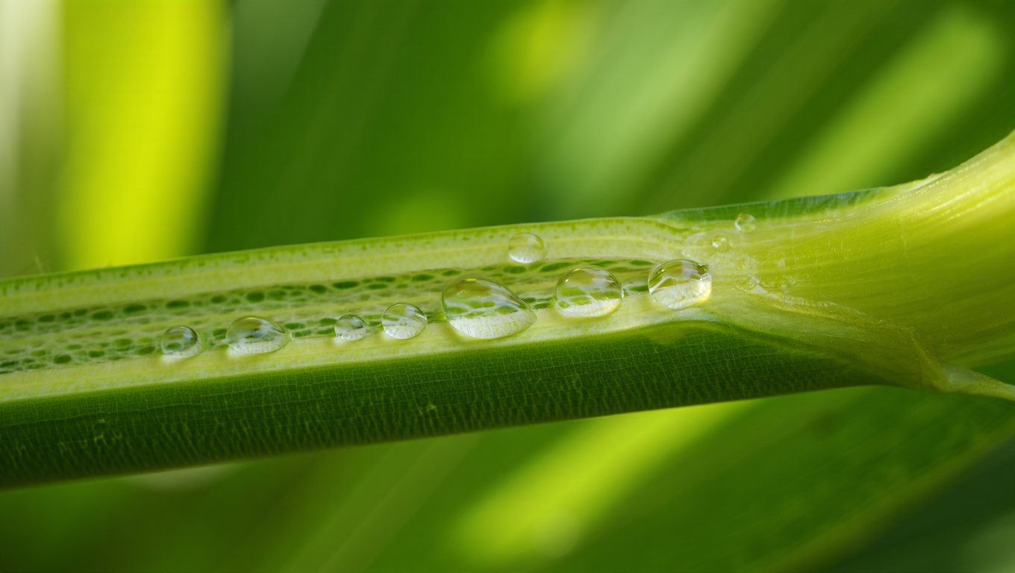

Транспорт веществ внутри растения
Транспорт веществ внутри растения осуществляется по проводящим тканям: ксилеме и флоэме, которые обеспечивают движение воды, минеральных солей и органических соединений между корнями, стеблями и листьями.
Вода и минеральные вещества перемещаются от корней к листьям по сосудам ксилемы за счет корневого давления и испарения воды через устьица (транспирация).
Органические вещества, синтезированные в листьях, транспортируются по флоэме к другим органам растения для использования или запасания

Slide 6
Запасание питательных веществ
Растения способны запасать питательные вещества, такие как крахмал, жиры и белки, в специализированных тканях для последующего использования во время периодов недостатка ресурсов.
Например, крахмал накапливается в клетках корней, клубней и семян, где он служит источником энергии для прорастания или восстановления после стресса.
Запасание веществ играет важную роль в адаптации растений к сезонным изменениям, таким как зима или засуха, когда доступ к внешним ресурсам ограничен

Slide 7
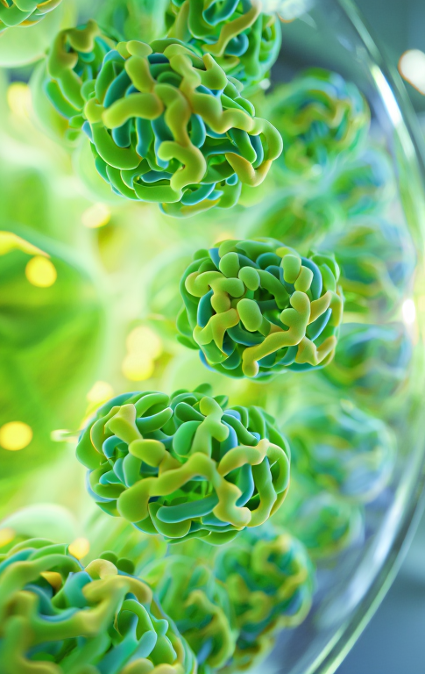
Белковый обмен у растений
Белковый обмен у растений включает синтез аминокислот, полипептидов и белков, которые выполняют структурные, каталитические и регуляторные функции в клетке.
Этот процесс начинается с поглощения азота из почвы в форме нитратов или аммония, которые затем преобразуются в аминокислоты в результате сложных биохимических реакций.
Белки являются важнейшими компонентами клеточных структур и ферментов, обеспечивающих протекание всех метаболических процессов.

Slide 8
Липидный обмен и его значение
Липидный обмен у растений связан с синтезом и расщеплением жиров, которые выполняют энергетическую, структурную и защитную функции.
Жиры накапливаются в семенах некоторых растений, таких как подсолнечник и рапс, и служат источником энергии для прорастания.
Кроме того, липиды входят в состав клеточных мембран, обеспечивая их текучесть и селективную проницаемость, а также участвуют в защите растений от пересыхания и механических повреждений.

Slide 9
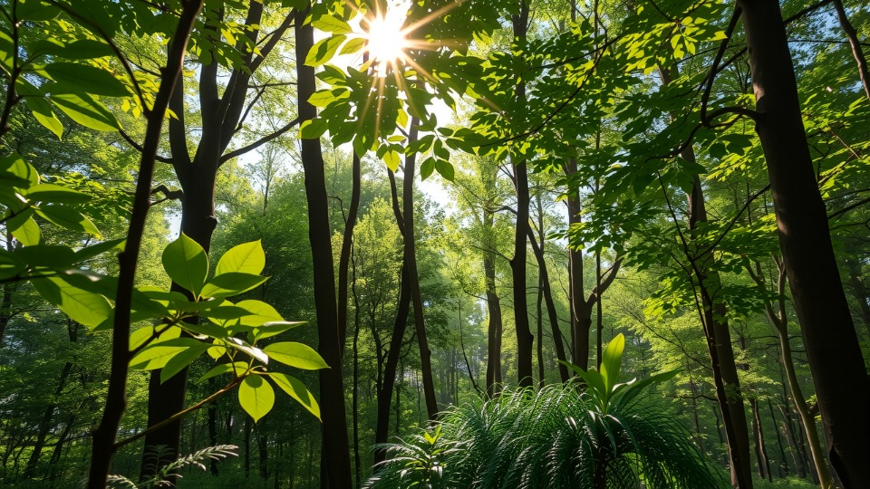

Углеводный обмен: синтез и распад
Углеводный обмен включает процессы синтеза (например, образование крахмала из глюкозы) и распада (гликолиз и дыхание) углеводов, которые являются основными источниками энергии и строительного материала для растений.
Глюкоза, синтезируемая в ходе фотосинтеза, может использоваться сразу для энергетических нужд или запасаться в виде крахмала в клетках.
Распад углеводов происходит в условиях дефицита света или при активном росте, когда требуется дополнительная энергия.

Slide 10
Взаимосвязь фотосинтеза и дыхания
Фотосинтез и дыхание — это два взаимосвязанных процесса, которые вместе обеспечивают обмен веществ и энергией в растениях.
Во время фотосинтеза синтезируются органические вещества, которые затем используются в процессе дыхания для высвобождения энергии, необходимой для жизнедеятельности клетки.
Эта взаимосвязь позволяет растениям эффективно использовать ресурсы и поддерживать баланс между образованием и потреблением энергии.

Slide 11
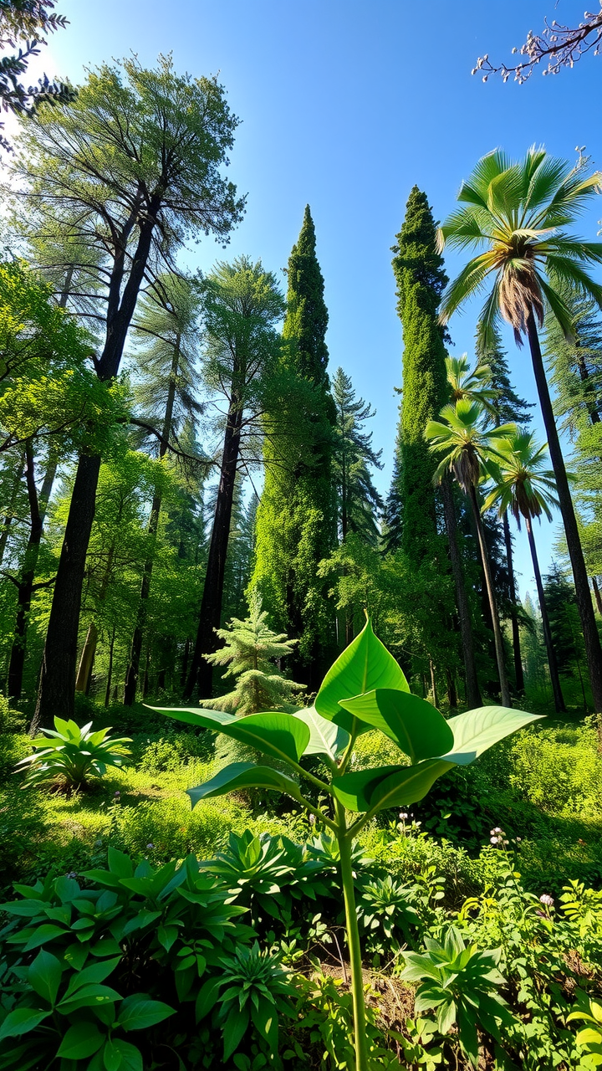
Регуляция обмена веществ у растений
Обмен веществ у растений регулируется внутренними и внешними факторами, такими как гормоны, свет, температура и доступность воды.
Фитогормоны, такие как ауксины, гиббереллины и абсцизовая кислота, играют ключевую роль в управлении процессами роста, развития и адаптации к изменяющимся условиям среды.
Внешние факторы, такие как продолжительность светового дня и интенсивность освещения, также влияют на скорость фотосинтеза и другие метаболические процессы.

Slide 12
Стрессовые реакции и адаптация
При воздействии стрессовых факторов, таких как засуха, высокие температуры или недостаток питательных веществ, обмен веществ у растений перестраивается для обеспечения выживания.
Например, при засухе растения могут закрывать устьица для снижения потери воды, что временно замедляет фотосинтез, но сохраняет влагу.
Адаптация к стрессу часто сопровождается активацией защитных механизмов, таких как синтез особых белков и антиоксидантов, которые помогают клеткам противостоять повреждениям.

Slide 13
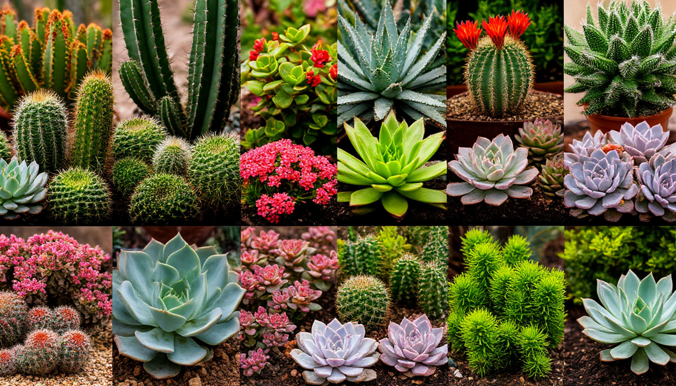
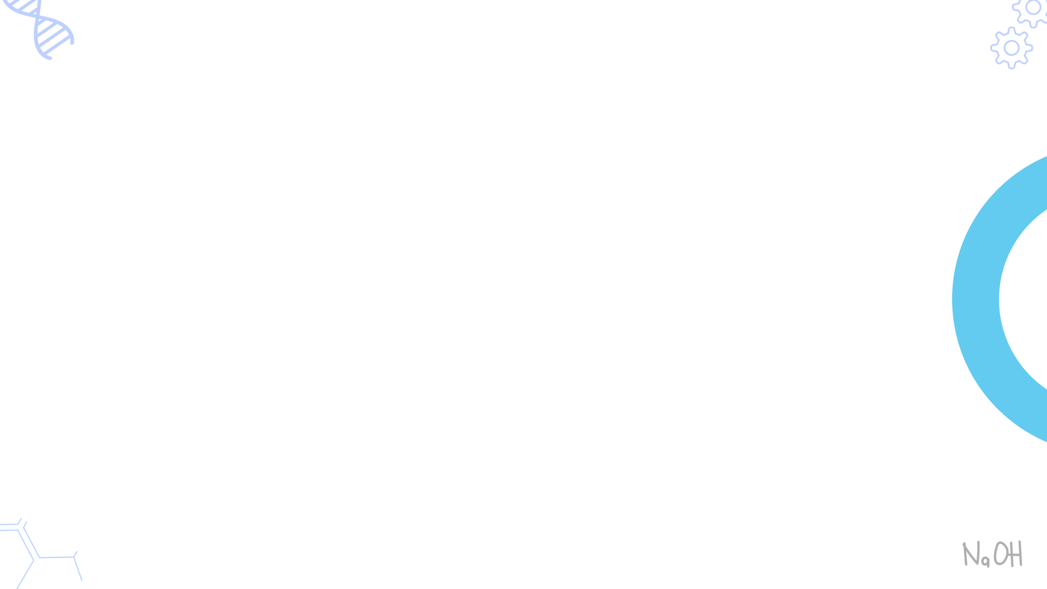
Особенности обмена веществ у разных групп растений
Обмен веществ у растений может значительно различаться в зависимости от их экологической ниши и эволюционной адаптации.
Например, у водных растений транспирация менее выражена, а у суккулентов, таких как кактусы, развиты механизмы запасания воды и проведения фотосинтеза в ночное время.
Различия в обмене веществ позволяют растениям эффективно использовать ресурсы своей среды обитания.

Slide 14
Значение обмена веществ для экосистем
Обмен веществ у растений играет ключевую роль в функционировании экосистем, так как они являются первичными продуцентами, обеспечивающими энергией все остальные трофические уровни.
Фотосинтез растений формирует основу пищевых цепей, а дыхание способствует круговороту углерода и других элементов в природе.
Нарушение обмена веществ у растений может привести к дисбалансу в экосистеме и снижению её устойчивости.

Slide 15
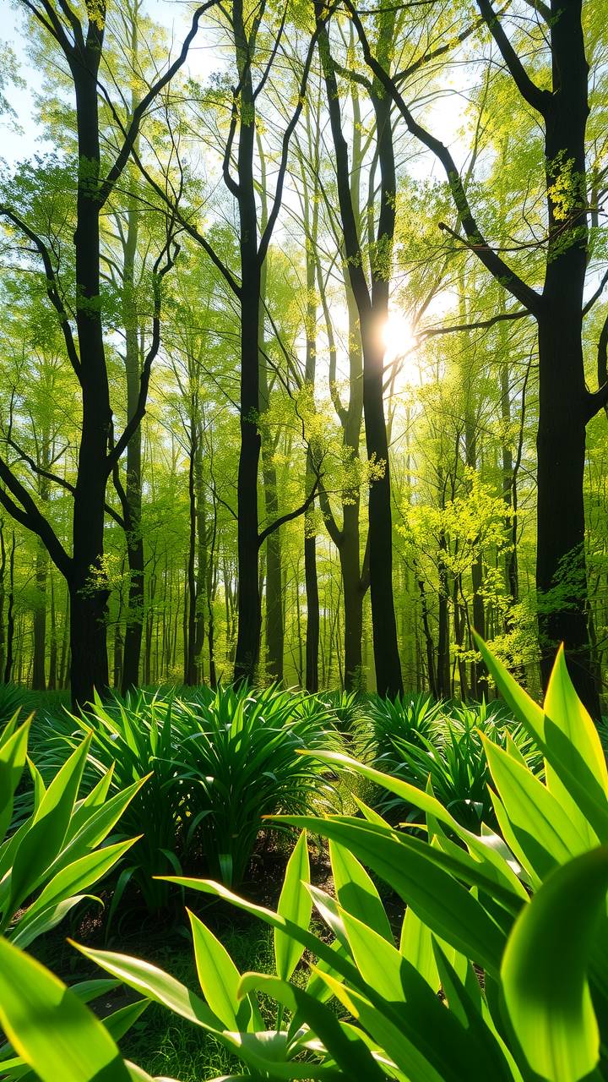
Заключение
Обмен веществ у растений — это сложный и динамичный процесс, который обеспечивает их рост, развитие и адаптацию к изменяющимся условиям окружающей среды.
Изучение этого процесса позволяет глубже понять механизмы, лежащие в основе жизнедеятельности растений, а также их роль в поддержании баланса экосистем.

